Slide 1
Химический состав растений

Slide 6
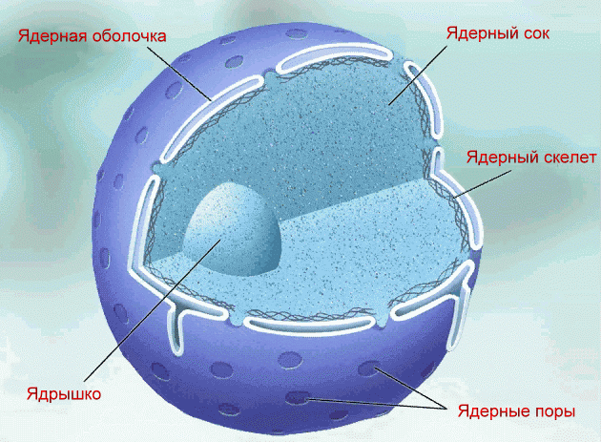

Slide 16
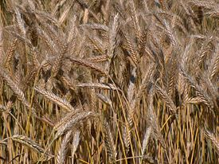
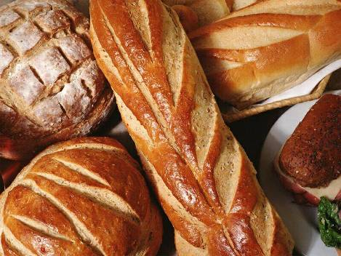
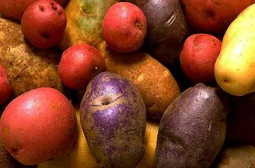
Растения, богатые углеводами

Slide 25
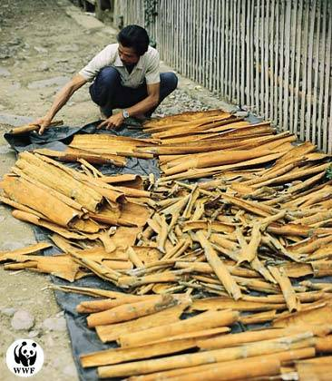
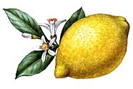
Растения, содержащие эфирные масла
Гвоздичное дерево
Коричное дерево
Лимон

Slide 26
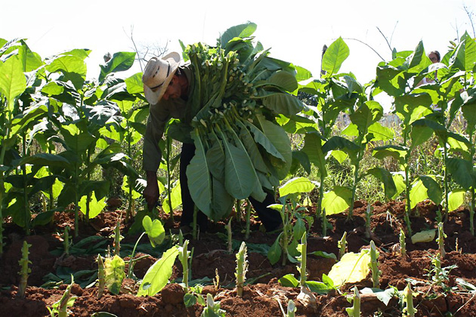

Slide 29
10 причин по которым не стоит курить

